Slide 1

PIZO – IT-Tool des Zoo Pirmasens
Projektarbeit Gruppe 3
Antoinette
Gudrun
Kevin
Nurdan
Shuang

Slide 2

Ausgangssituation und Rahmenbedingungen
Zoo Pirmasens, kurz PIZO benötigt integriertes IT-System
kein integriertes IT-System vorhanden
Tagesgeschäft umfasst Betreuung, Fütterung, Unterbringung, Krankheitsbehandlung und Verwaltung der Tiere
6000 Tiere
Tierpfleger, Ärzte und IT-Angestellte

Slide 3
Ausgangssituation und Rahmenbedingungen
Auftrag:
Konzeption eines Datenmodells für operative Abwicklung des Tagesgeschäfts
Zugriff aller Mitarbeiter auf konsistenten, validen und aktuellen Datenbestand
Betreuung und Wartung des Systems durch zwei interne IT-Mitarbeiter vorgenommen werden.
Administration von Tierinformationen und zu Rundwegen im System

Slide 4

Aufteilung der Gruppe 03
4.1. Datenmodell (ERM) (.png-Format) der operativen Datenbank:
- Shuang führend und alle
4.2. relationale Datenbank ( .db-Format): - Nurdan führend, erstellt in .db-Format mittels SQLite, Antoinette hilft Nurdan, alle prüfen
4.3. Datenbankdokumentation / Data Dictionary (.xls-Format): - Kevin führend und Gudrun unterstützt,alle prüfen
4.4. Datenmodell Data Warehouse ( .png Format): - Data Vault + Star Schema Shuang führend, alle prüfen
4.5. Dataquality Konzept (.pdf-Format): - Gudrun führend mit Kevin, alle prüfen
4.6. Präsentation (.ppt-Format): - Jeder konzeptioniert eigenen Part, Rohling/Template : Gudrun

Slide 5
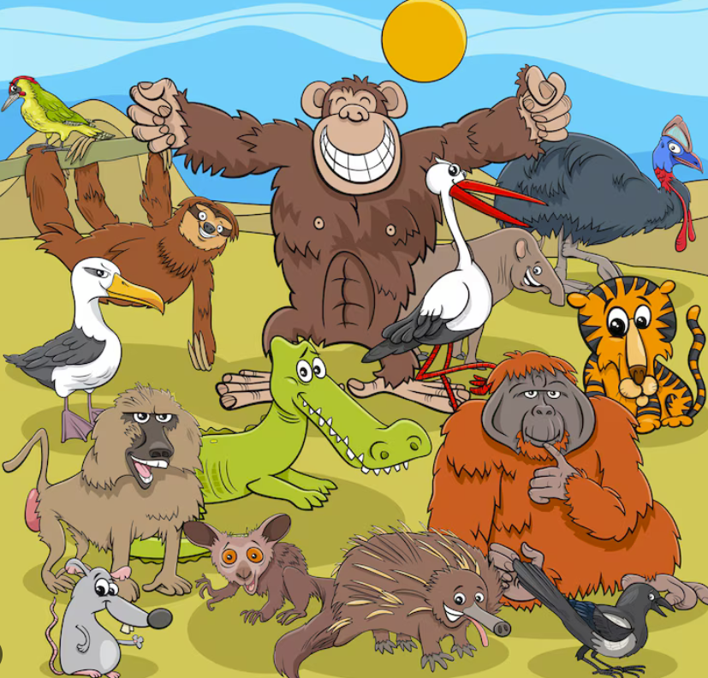
Gespräche mit dem Kunden
Folgende Dokumente und Gespräche wurden uns als Informationsquellen zur Verfügung gestellt:
„00 – Projektaufgabe V9.pdf“
Erstes Telefonat (01 – erste Infos vom Kunden V7.0.pdf)
Meeting 28.4.2025, 11:00 Uhr (Prolog-Projektarbeit.pdf)
Rückfrage 28.4.2025, 16:50 Uhr
Weitere Einzeltelefonate für Rückfragen
Wertebereiche.txt
Die Anforderungsdokument ist zu finden unter: Gruppe 03/01 Anforderungen/Anforderungsdokumentation_final.pdf

Slide 6
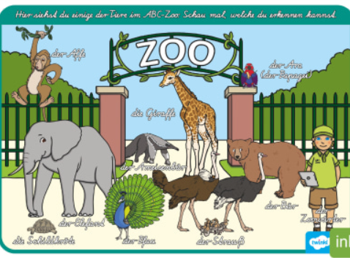
Zusammenfassung der Anforderungen / Use Cases
Tiere verwalten
Krankheit bei Tieren
Verwaltung von Mitarbeiter verwalten
Fütterung der Tiere
Rundwege beschreiben und administrieren

Slide 7

Anforderungen Business Intelligence
Auswertung für:
Tiergattung, Tier, Tierarzt
Mitarbeiter
Krankheit / Krankheitsverlauf (Krankenakte)
Belegung von Gebäuden und Gehegen
Futterlieferant, Futterart, Futter (Menge /Preis ) zur Auswertung der Bestellungen und Gesamtkosten, Futterverbrauch
Zeitdimensionen sollen darstellbar sein
Rundwege (Inhalte, Position)

Slide 8
Best Practices aus den Gesprächen mit dem Kunden
Es bedarf einer Projektorganisation und einer klaren Aufgabenteilung innerhalb des Teams und einer koordinierten Ansprache des Kundens durch eine kleinen Personenkreis, im besten Fall durch eine Person.

Slide 9
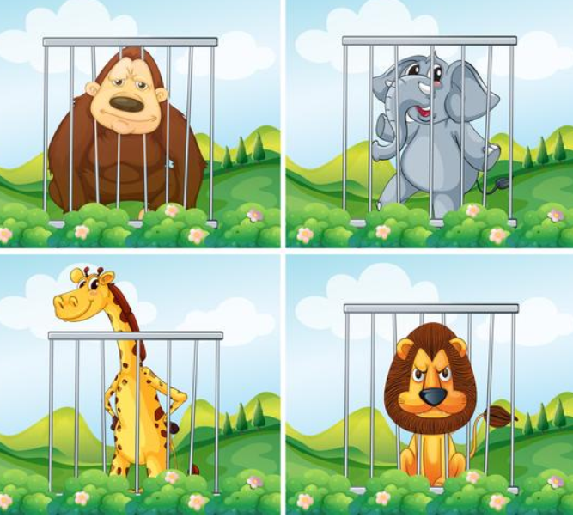
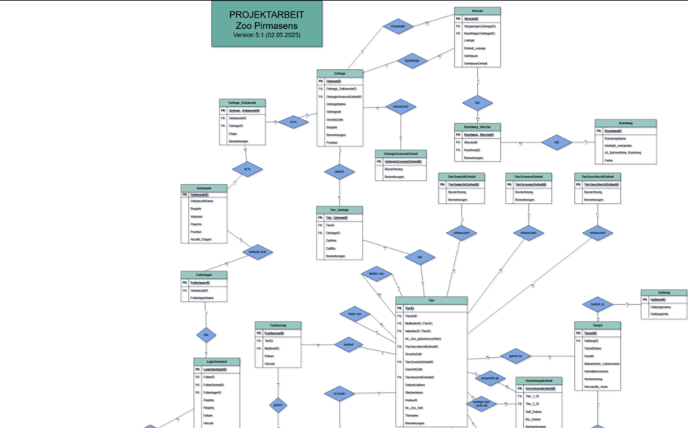
Entity Relationship Modell

Slide 10
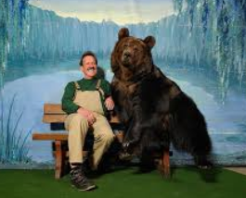
Erstellte Datenbank(Prototyp)
Ziel Der Datenbank
Verwaltung von Tierfutter, Lieferanten, Lieferungen und Lieferpositionen
Unterstützung der Analyse und Auswertung:
Welche Lieferanten liefern was?
Wie viel Futter wird wann geliefert?
Kosten- und Mengenübersicht

Slide 11
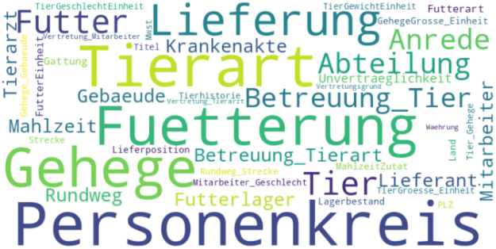
Erstellte Datenbank
Datenbankstruktur & Umsetzung mit SQLite

Slide 12
Erstellte Datenbank
Grundlage: Wertebereich-Datei des Auftraggebers
Datenpflege & Testdaten
Grundlage: ERM und Wertebereich-Datei des Auftraggebers (Maßeinheiten, Gesclechten usw.)
Datenbereinigung wie Werte von Land und PLZ für alle Personen(Mitarbeiter, Tierazt, Lieferant)
(z.B. Ägypten, Åland, Côte d'Ivoire, K�rner)

Slide 13
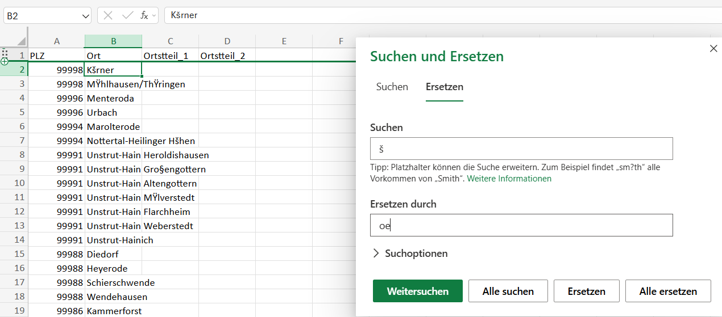
Erstellte Datenbank
Datenbereinigung

Slide 14
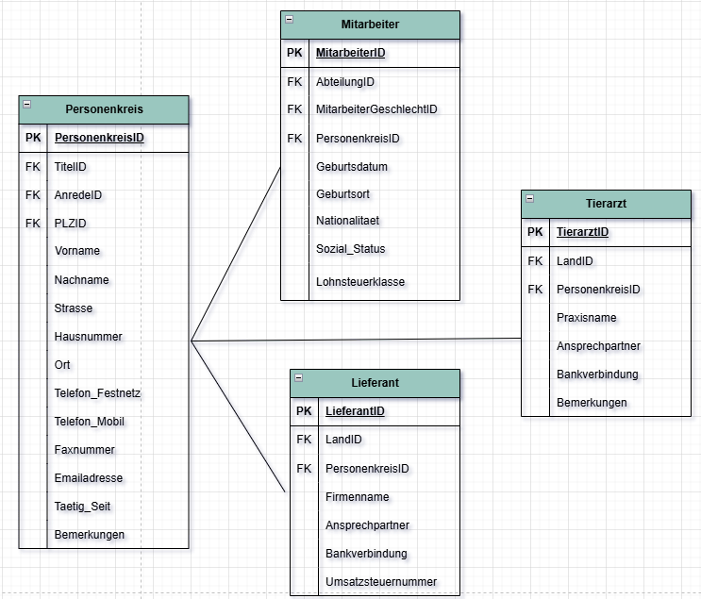
Erstellte Datenbank
Konzept & Aufbau

Slide 15
Erstellte Datenbank
Beziehungsstruktur
Tier ↔ Tier_Gehege ↔ Gehege
Mitarbeiter ↔ Vertretung_Mitarbeiter ↔ Mitarbeiter
Tier ↔ Unvertraeglichkeit ↔ Tier
Lieferung ↔ Lieferposition ↔ Futter

Slide 16
Erstellte Datenbank
Besonderheiten & Designentscheidungen
CHECK-Constraints verwendet:
“Ja” oder “Nein” Felder ”Im_Zoo_geboren” oder “Infoblatt_vorhanden”
TEXT-Felder mit Längenbeschränkungen definiert:
Bezeichnung TEXT CHECK(LENGTH(Bezeichnung) <= 50)
Bemerkungen TEXT CHECK(LENGTH(Bemerkungen) <= 1000)

Slide 17
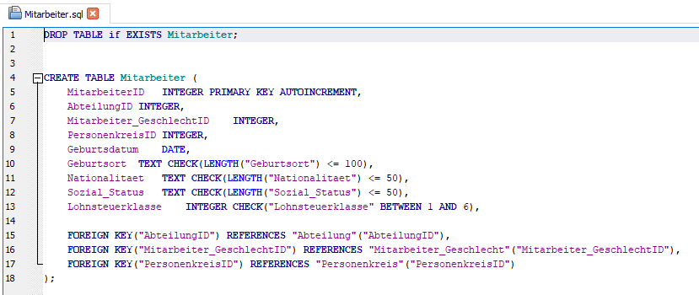
Erstellte Datenbank
Beispielhafte CREATE TABLE Umsetzung

Slide 18
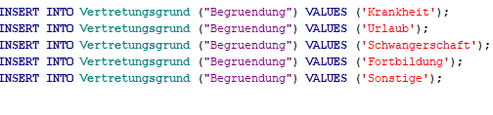
Erstellte Datenbank
Beispielhafte Ausfüllung der Tabellen

Slide 19
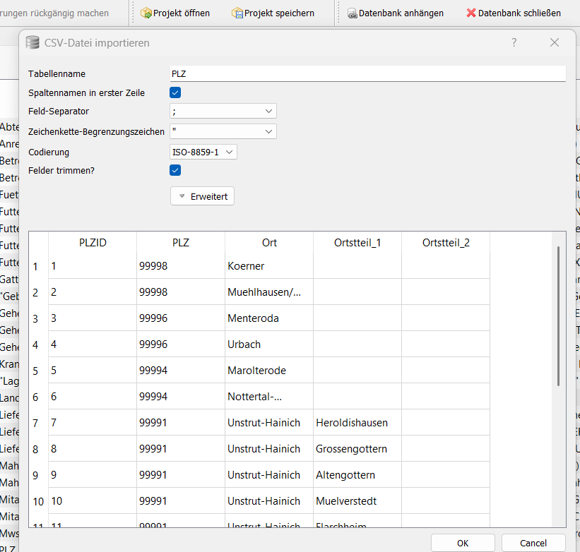
Erstellte Datenbank
CSV Datei importieren für die Erstellung der PLZ Tabelle

Slide 20
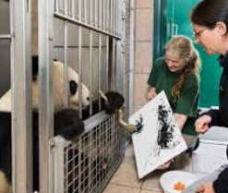
Datawarehouse IT-Architektur
Warum Data Vault ausgewählt
- Nachverfolgbarkeit
Historisierung
Audit-Unterstützung
- Flexibilität
Erweiterungsmöglichkeit
Einfach Struktur
Agile

Slide 21
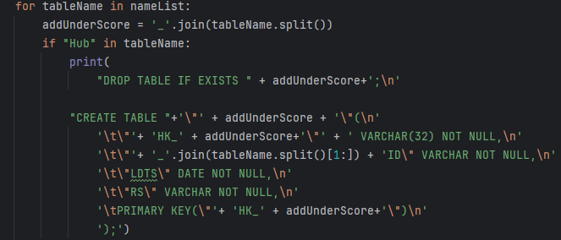
Erstellte Datenbank DataVault
CSV Datei importieren für die Erstellung der PLZ Tabelle

Slide 22
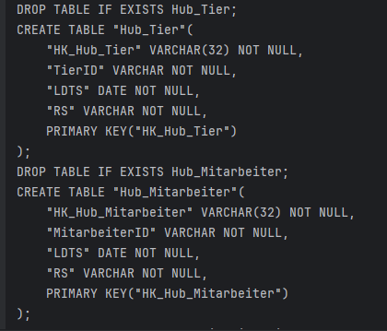
Erstellte Datenbank
SQL in SQlite ausführen lassen.

Slide 23
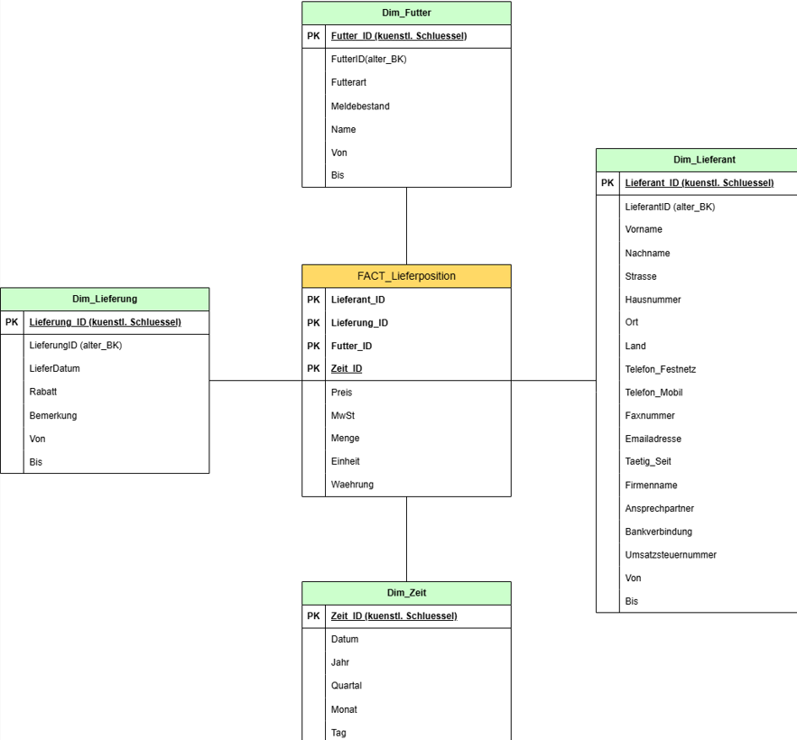
Erstelltes Datenmodell Datawarehouse
Star Schema

Slide 24
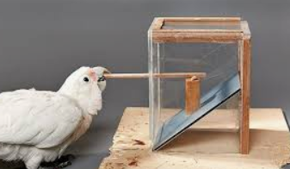
Verwendete Methoden, Techniken, Software, Tools –> Warum diese? 1/2
ERM:
Drawio ist ein kostenloses für die gängigen Tools Confluence und Jira und bietet eine intuitive Oberfläche, schnelle Diagrammerstellung, passende „Bausteine und ist in Echtzeit Multi-User fähig.
Datenbank:
SQLite ist eine gemeinfreie Programmbibliothek, die ein relationales Datenbanksystem enthält. SQLite wird in Mobiltelefonen, in Browsern, Skype und vielen anderen Anwendungen eingesetzt. Es ist das verbreitetste und meistverwendete Datenbanksystem der Welt; es kann mit externen Quellen wie CSV Dateien umgehen, dies ist besonders vorteilhaft, wenn Daten vom Auftraggeber importiert werden müssen.
SQLite bringt eine überschaubare Anzahl nativer Datentypen mit, nämlich: BLOB, NULL, INTEGER, REAL und TEXT,
Modellierung:
Methode Data Vault, da es mehr als fünf Faktentabellen gibt und der Zeitaufwand für das Design bei Data Vault vorteilhafter ist.

Slide 25
Verwendete Methoden, Techniken, Software, Tools –> Warum diese? 2/2
Data Dictionary:
Mit dem Exceltool kann man die Tabellen und Attribute übersichtlich darstellen und ebenfalls Bemerkungen zur Data Quality ergänzen und nachbearbeiten. Es kann leicht den Anwendern (Datatypisten) zur Verfügung gestellt werden.
Data Quality:
Das Data Quality Konzept soll ebenfalls allen zur Verfügung stellen und kann als Pdf Dokument leicht verteilt werden.
Präsentation:
Wir entschieden uns für Powerpoint, da es ein gängiges Tool ist.

Slide 26

Vorgehensweise beim Dataquality Konzept
Analyse Ausgangssituation
Zielbeschreibung
Dokumentation
im Data Dictionary
im Data Quality Konzept
Erläuterung der entscheidenden Punkte mit Praxisbezug
Qualitätskriterien
Fehlerarten und Vorgehen zur Fehlerbereinigung

Slide 27

Inhalt Data Quality Konzept
Zielsetzungen und Rahmenbedingungen
Elemente der Datenarchitektur und Datenstruktur
Datenmodell
ERM Modell
DB-Schema
Data Dictionary
Vollständige und korrekte Altdatenübernahme
Warum/ Wer/ Wie ?
Sicherstellung der Datenqualität im laufenden Bereich
Warum / Wer / Wie ?
Qualitätskriterien
Fehlerarten und Vorgehen zur Verbesserung

Slide 28


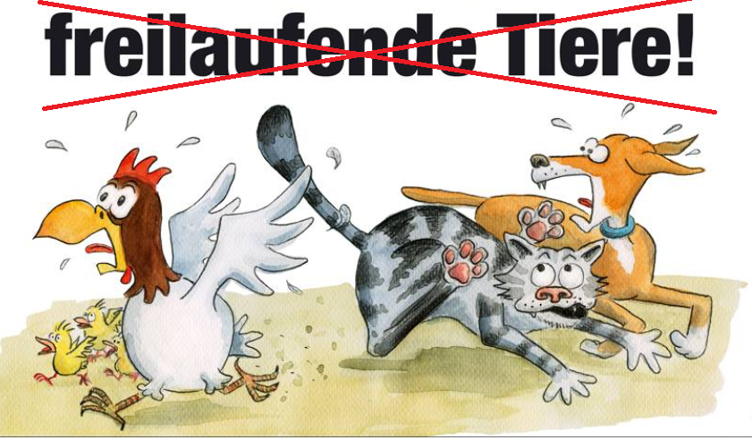
Datenqualität
Kontrollierte Ausgangsdaten
Die guten Daten ins (Daten)-Töpfchen
Datenqualität im laufenden Betrieb
NICHT freilaufen lassen !
Data Ownership wahrnehmen

Slide 29

Ausblick auf die nächsten Schritte im Projekt
Abnahme des erstellten Konzeptes
inklusive ERM Darstellung, des Data Vault Schemas und der SQLite Datenbank inklusive Data Dictionary
Altdatenübernahme (Aufgabe Zoo Pirmasens)
Festlegung des Vorgehens für den laufenden Betrieb inklusive kontinuierlicher Sicherstellung der Datenqualität (Aufgabe Zoo Pirmasens)

Slide 30
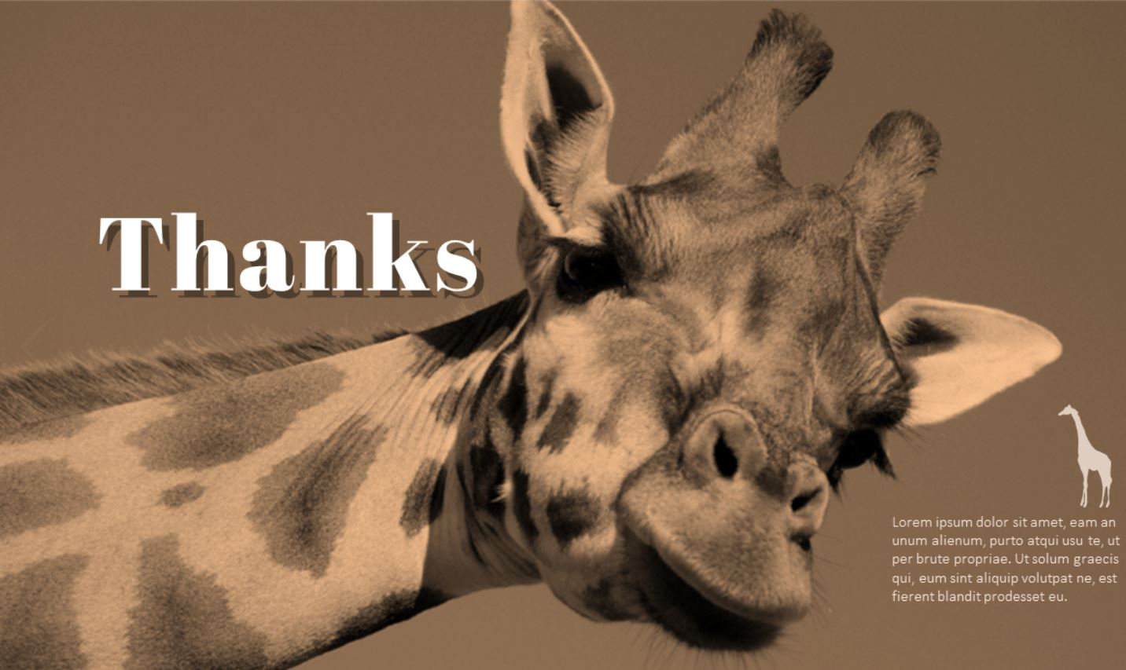

Danke

